Slide 1

Développement d’une application mobile multiplateforme
Thierry Koetschet
SI-CA2a
Avril 2023

Slide 2
Déroulement de la présentation
Introduction
Cahier des charges
Organisation
Analyse
Conception
Réalisation
Démonstration de l’application
Conclusion

Slide 3
Introduction
Recherche d’un framework permettant le développement d’applications mobiles
Réalisation d’une application inspirée de Uber Eats
Raison du choix de ce projet
Objectifs

Slide 4
Cahier des charges
Deux grandes parties :
Première partie analyse de frameworks et installation de l’environnement de développement
Réalisation d’une application mobile

Slide 5
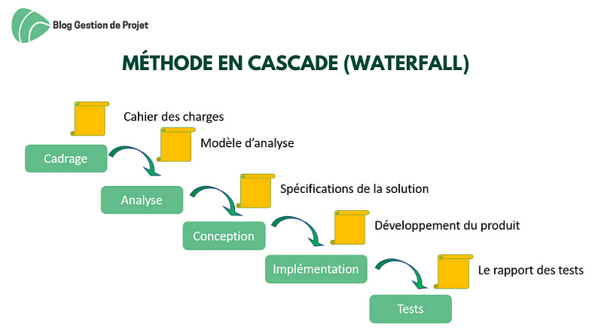
Organisation

Slide 6
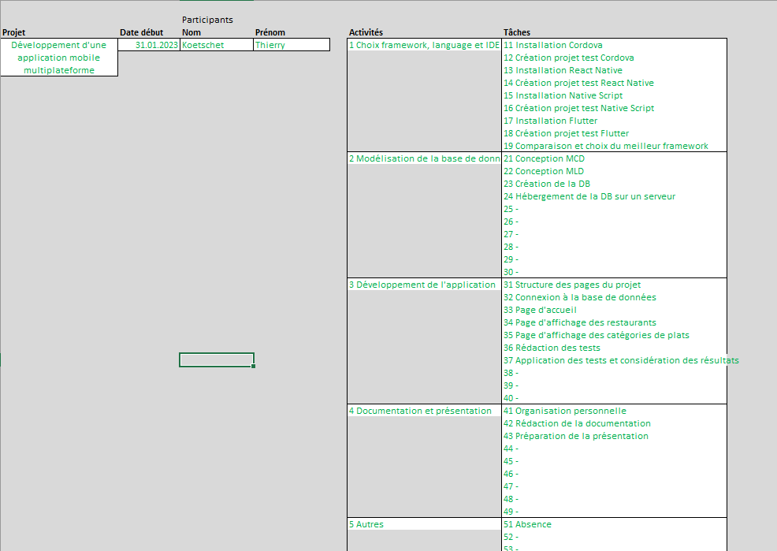
Organisation

Slide 7
Organisation

Slide 8
Organisation

Slide 9

Analyse

Slide 10

Analyse

Slide 11

Analyse

Slide 12

Analyse

Slide 13
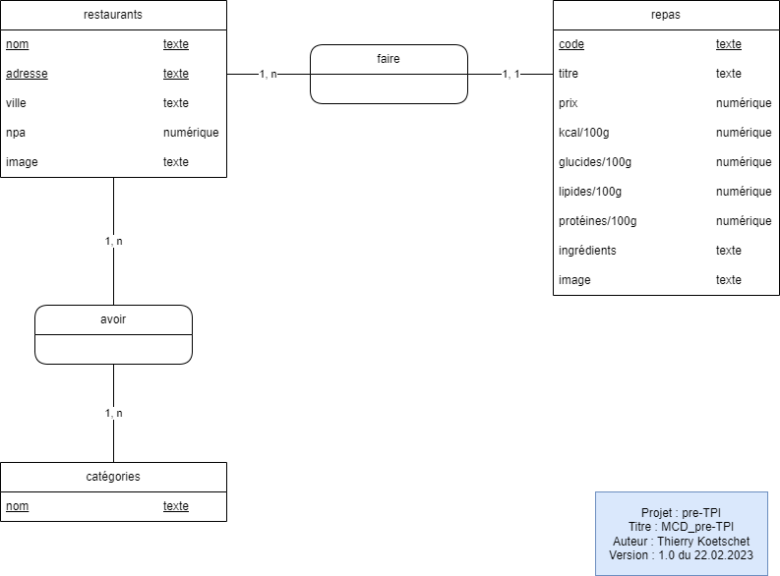
Conception

Slide 14
Conception

Slide 15
Réalisation

Slide 16
Démonstration de l’application

Slide 17
Conclusion
Objectifs
Produit fini
Changement de TPI
Point positifs

Slide 18
Questions

